Slide 1
Memória
“10 segundos de atenção”
Nível I (6 imagens)

Slide 2
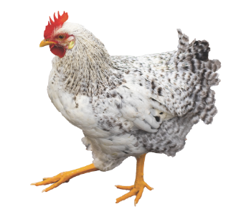
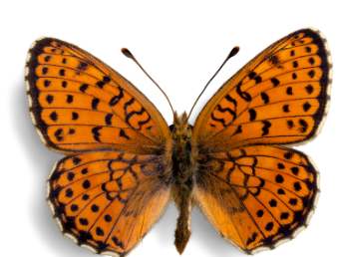

Slide 4
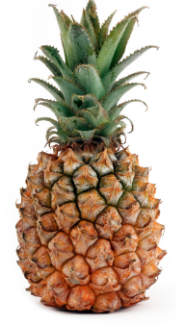

Slide 6
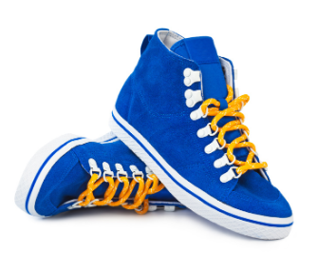

Slide 10
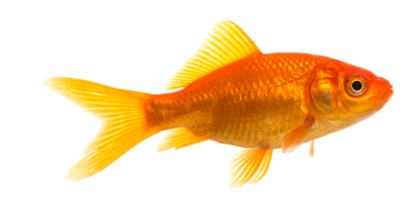

Slide 12
Memória
“10 segundos de atenção”
Nível II (12 imagens)

Slide 17
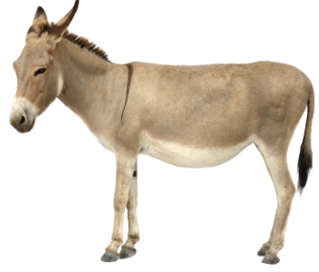

Slide 21
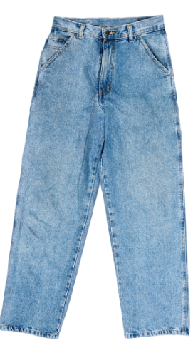

Slide 23
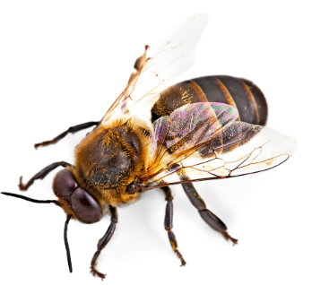

Slide 25
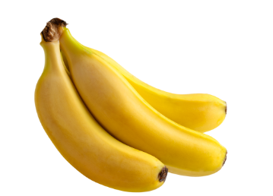

Slide 27
Obrigad@!!
arrobacecd@cecd.pt

